Slide 1
会员RFM分析
报表简介
事实定义说明
注意要点
RFM分析定义

Slide 2
RFM分析定义
Recency：最近购物日期
Frequency：购买频率
Monetary：购买金额
最近购买的会员倾向再度购买
经常购买的会员可能会较易回应
消费金额较多的客户未来可能更会消费

Slide 3
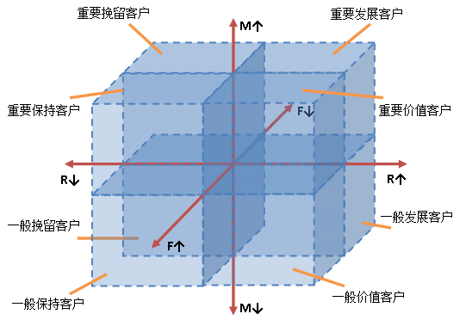

Slide 4
会员RFM分析
报表简介
事实定义说明
注意要点
RFM分析定义

Slide 5
最近购物日期分析点：
为最近一个月购物的会员提供最新促销信息，保持活跃会员持续购买。
为最后一次购买日期在半年前一年内的沉默会员发放优惠卷，激发沉默会员购物欲望。
稳健成长分析：每个月的最近一个月购物会员人数持续增长，说明公司是个稳健成长的公司；反之，最近一个月购物会员人数持续减少，说明公司存在问题。

Slide 6
购买频率分析点：
购买频率高的会员，忠诚度高；反之购买频率低的会员，忠诚度低。

Slide 7
报表简介
SN | 主题 | 描述
1 | 定义 | 查询会员的最后消费日期，消费频次，消费金额。
2 | 范围 | 按照自然月记录每个会员的最后消费日期，消费频次，月消费金额，年消费金额
3 | 目的 | 提供会员的RFM分析，对会员进行分类，挽留重要会员，发展有价值会员。
4 | 路径 | 零售分析→事实→会员RFM分析

Slide 8
会员RFM分析
报表简介
事实定义说明
注意要点
RFM分析定义

Slide 9
事实定义说明
事实名称 | 定义 | 说明
会员卡号 | 会员卡号 | 会员卡号
最近消费日期 | 最后一次消费的日期 | 最近消费日期每天更新一次
最近月消费次数 | 最近一个月的消费次数 | 从最近消费日期往前一个月之内的消费次数
最近年消费次数 | 最近一年的消费次数 | 从最近消费日期往前一年之内的消费次数
月消费含税金额 | 最近一个月消费的未税金额 | 减去前台POS退货
月消费未税金额 | 最近一年消费的含税金额 | 减去前台POS退货
年消费含税金额 | 最近一年消费的含税金额 | 减去前台POS退货
年消费未税金额 | 最近一年消费的未税金额 | 减去前台POS退货
R等级 | 根据最后消费日期距当前日期的天数分三级 | 一级：401+、二级：121-400、三级：0-120
F等级 | 根据月消费频次分三级 | 一级：0-1、二级：2-3、三级：4+
M等级 | 根据月消费含税金额分三级 | 一级：0-130、二级：131-330、三级：331+

Slide 10
会员RFM分析
报表简介
事实定义说明
注意要点
RFM分析定义

Slide 11

注意要点
会员RFM分析数据最细粒度为：会员-月份。
月份维度为必选，同一个会员号每月存在一条记录。
筛选条件：会员卡号、最近消费日期、消费次数、消费金额，可以任意组合。例如：最近消费日期大于等于2016.1.1并且消费次数介于20~30次之间。

Slide 12
Thanks!
超市信息部

